Slide 1
九型人格
及其在职场中的应用
2016 年 11 月 20 日

Slide 2
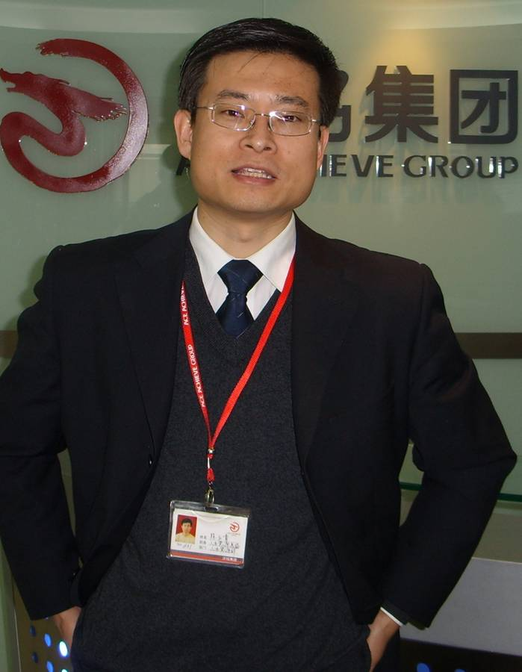
讲师简介－－陈云青
陈云青， 清华大学特聘培训讲师； 2009年度百佳新锐培训师 。
历任东方通、汉铭信通、汇众益智人力资源总监，在战略绩效管理、任职资格等人力资源管理体系建设方面有丰富的实战经验。
在《中国经济时报》、《人力资本》、《中外管理》《首席人才官》等多家报刊、杂志接受专访并有文章、评论发表。
主讲课程涉及《职业素养》、 《九型人格》、《非人力资源经理的人力资源管理》、《中层管理者的管理意识及管理技能提升》等。
培训客户：
中国移动、山东电力、华电集团、中铁信集团、联想、神州数码、中粮、伊利蒙牛、今麦郎。

Slide 3
课程结构
第一单元
九型人格测评
第二单元
九型人格概述
第三单元
九型人格解读
第四单元
九型人格与识人
第五单元
九型人格与迁善
第六单元
九型人格在职场中的应用
第七单元
九型人格感悟

Slide 4
九型人格测评
完美（规则、秩序）
爱心（给予、付出）
成功（成就、辉煌）
艺术（独特、非凡）
智慧（知识、探索）
忠诚（勤勉、安全）
自由（快乐、活泼）
权力（控制、驾驭）
和谐（随意、平衡）
选出你的最爱
听从内心呼唤

Slide 5
课程结构
第一单元
九型人格测评
第二单元
九型人格概述
第三单元
九型人格解读
第四单元
九型人格与识人
第五单元
九型人格与迁善
第六单元
九型人格在职场中的应用
第七单元
九型人格感悟

Slide 6
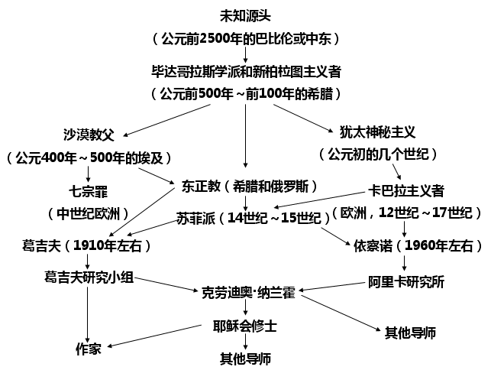
九型人格起源

Slide 7

行为
知识、技能
价值观、态度
自我形象
个性品质
内驱力、社会动机

Slide 8
课程结构
第一单元
九型人格测评
第二单元
九型人格概述
第三单元
九型人格解读
第四单元
九型人格与识人
第五单元
九型人格与迁善
第六单元
九型人格在职场中的应用
第七单元
九型人格感悟

Slide 9

一号：完美型
价值观
口头禅
性格解析
迁善箴言

Slide 10
一号：完美型
优点：
1．爱秩序、守规则；
2．严谨细致、精益求精；
3．自律他律 。
不足：
1．不善创新；
2．效率不等于效果；
3．挑剔；事必躬亲；严肃古板。

Slide 11

二号：全爱型
价值观
口头禅
性格解析
迁善箴言

Slide 12
二号：全爱型
优点：
1．热心、敏感细腻；
2．给予、包容；
3．人性化，团队有凝聚力。
不足：
1．不懂得拒绝，忽视自己；
2．过分关心，不懂得授权；
3．放弃原则与立场。

Slide 13
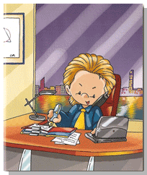
三号：成就型
价值观
口头禅
性格解析
迁善箴言

Slide 14
三号：成就型
优点：
1．成就欲望
2．人际交往
3．智勇双全
不足：
1．工作狂；虚荣；过分承诺；
2．变色龙；
3．丧失原则。

Slide 15

四号：艺术型
价值观
口头禅
性格解析
迁善箴言

Slide 16
四号：艺术型
优点：
1．浪漫幻想，灵感创意；
2．追求真我，寻求真我；
3．气质优雅，人生品味；
不足：
1．无边无际，不守秩序；
2．情绪起伏、忧郁放纵；
3．自视甚高、孤芳自赏。

Slide 17

五号：智慧型
价值观
口头禅
性格解析
迁善箴言

Slide 18
五号：智慧型
优点：
1．喜欢思考，追求知识；
2．逻辑思维，长于分析。
不足：
1．性格孤僻，不善交往；
2．决策缓慢，行动力弱；

Slide 19

六号：忠诚型
价值观
口头禅
性格解析
迁善箴言

Slide 20
六号：忠诚型
优点：
1．忠诚勤勉，任劳任怨；
2．居安思危、未雨绸缪。
不足：
1．缺少自信，需权威指点；
2．悲观忧虑，决策缓慢。

Slide 21

七号：活泼型
价值观
口头禅
性格解析
迁善箴言

Slide 22
七号：活泼型
优点：
1．乐观开朗。
2．接受新生事物、策划创意好手。
3．应变、即兴。
不足：
1．不能忍受痛苦；自我；轻率；贪玩。
2．兴趣易转移（执行力差）；太多承诺。
3．不喜计划、无拘无束（执行力差）。

Slide 23

八号：领袖型
价值观
口头禅
性格解析
迁善箴言

Slide 24
八号：领袖型
优点：
1．勇敢果断、行动力强；
2．坚持；
3．独立自主。
不足：
1．鲁莽、没耐性；
2．自负、固执、逆反；
3．热衷对抗，多竞争少合作。

Slide 25

九号：和平型
价值观
口头禅
性格解析
迁善箴言

Slide 26
九号：和平型
优点：
1．随遇而安、知足长乐；
2．耐心、冷静、容忍；
3．平衡而非趋炎附势（调解冲突）。
不足：
1．得过且过、随波逐流、随风摆柳；
2．慢性子；懒惰；盲从（妥协、被动）；
3．缺少目标定位。

Slide 27
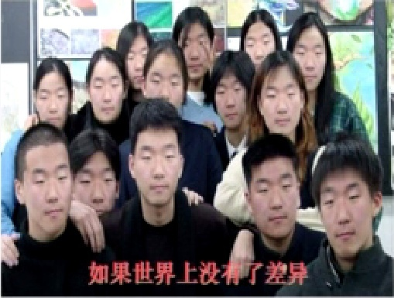
学习九型人格的意义
容忍差异；
接受差异；
珍视差异；
庆祝差异。

Slide 28
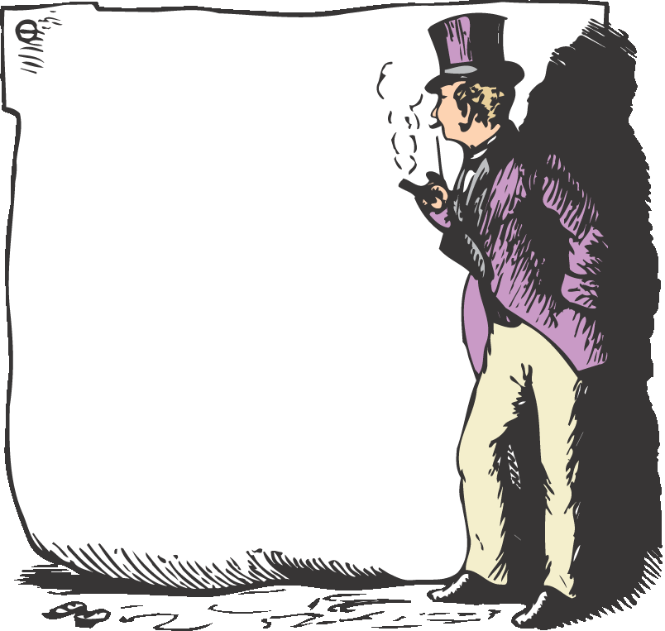
九型箴言
人都有长处，相互学习；
人都有短处，相互宽容。

Slide 29

世界因九型而多彩！

Slide 30
知识巩固（九型小测试）
最理性的是几号？
最喜欢跳出来做活动主持人的是几号？
最容易有自杀倾向的是几号？
睡眠质量最好和最不好的是分别是几号？
最花心的是几号？
最不修边幅的是几号？
几号最喜欢找潇洒的男朋友或漂亮的女朋友？

Slide 31
知识巩固（九型小测试）
几号最喜欢受到赞美和表扬？
第一个想到发明降落伞的会是几号？
没有理想的人最可能是几号？
几号最不善于授权？
几号最容易有忌妒的倾向？

Slide 32
技能训练
分析：《射雕英雄传》中九型典型人物
分析：九种型号餐桌上不同表现
分析：九种型号踩到狗屎后的不同表现

Slide 33
从冲突表现看九型人格
1-2-6 顺从组：为人服务（moving towards)
应付压力：怎样做才是正确的呢？
3-7-8 自我肯定组：与人对抗（moving against)
应付压力：自我膨胀。
4-5-9 抽离组：远离人群（moving away)
应付压力：加大私人空间，躲在自我世界。

Slide 34
课程结构
第一单元
九型人格测评
第二单元
九型人格概述
第三单元
九型人格解读
第四单元
九型人格与识人
第五单元
九型人格与迁善
第六单元
九型人格在职场中的应用
第七单元
九型人格感悟

Slide 35
快速识别九型
相貌表情
肢体语言
着装
MSN、QQ

Slide 36





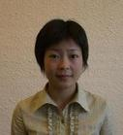



一秒钟识人（容貌识人）
一号：严肃；
二号：亲和；
三号：张扬；
四号：忧郁；
五号：古板；
六号：焦虑；
七号：活泼；
八号：威严；
九号：宁静。

Slide 37
一分钟识人（言语识人）
案例：一次有趣的的打车经历
案例：课堂上的活泼女生
案例：城铁上的让座故事

Slide 38
课程结构
第一单元
九型人格测评
第二单元
九型人格概述
第三单元
九型人格解读
第四单元
九型人格与识人
第五单元
九型人格与迁善
第六单元
九型人格在职场中的应用
第七单元
九型人格感悟

Slide 39

解读九型图
和平型
领袖型
完美型
活泼型
全爱型
忠诚型
成就型
智慧型
艺术型

Slide 40

性格可以改变么
探讨：性格可以改变么？
案例：怎么才能变得勇敢？
分享：个人成长经历

Slide 41
九型箴言
迁善，将性格的韧带拉开。职场中我们要做职业演员，而非本色演员！
君子不器
—— 《论语·为政》

Slide 42
成长共勉
将自己当成别人
将别人当成别人
自我超越
将别人当成自己
因人而异
将自己当成自己
自强不息
设身处地

Slide 43
九型人格与自我修炼
一号：
不纠缠细枝末节，多赞美；
把工作更多地委派给下属；
快乐起来，人际关系增加弹性。
二号：
原则性，学会拒绝；
学会“袖手旁观”，给别人解决自己问题的空间；
多一些客观，少一些情绪化。
三号：
不要过于目的性，留意双方的感受；
减轻自己的竞争意识，学会合作；
超越短期目标，树立长期目标。

Slide 44
九型人格与自我修炼
四号：
理智，关注结果；
从自我世界中走出来；
学会控制自己的情绪，宽恕、放下。
五号：
有效果比有道理重要；
学会合作；
学会关注政治和策略。
六号：
处理好与权威人物的关系；
多一点正面思想；
做了决定就踏实向前，不要犹豫。

Slide 45
九型人格与自我修炼
七号：
自律，提升韧性和条理性，学会接受批评；
耐得住寂寞，有始有终；
学会聆听，关注别人感受。
八号：
尊重别人感受；
学会示弱；
给别人空间。
九号：
表达自己，面对冲突；
明确的目标；
克服拖延不良习惯。

Slide 46
课程结构
第一单元
九型人格测评
第二单元
九型人格概述
第三单元
九型人格解读
第四单元
九型人格与识人
第五单元
九型人格与迁善
第六单元
九型人格在职场中的应用
第七单元
九型人格感悟

Slide 47
古老的九型应用案例
子路问：“闻斯行诸？”
子曰：“有父兄在，如之何其闻斯行之？”
冉有问：“闻斯行诸？”
子曰：“闻斯行之。”
公西华曰：“由也问闻斯行诸，子曰‘有父兄在’；求也问闻斯行诸，子曰‘闻斯行之’。赤也惑，敢问。”
子曰：“求也退，故进之；由也兼人，故退之。”
—— 节选自《论语 · 先进》

Slide 48
九型人格与职业定位
一号：质检、监督； 二号：服务、志愿；
三号：销售、演艺； 四号：艺术、创意；
五号：研发、学者； 六号：执行、团队；
七号：策划、公关； 八号：管理、创业；
九号：教育、协调。
案例：五号得分为0的研发工程师

Slide 49
九型人格与沟通
面对一号主管：
注重自身形象；
赞赏要谨慎或者避免；
正式沟通以文件方式提交；
工作出现错误勇于承认；
以请教方式提意见。
面对一号下属：
布置工作直接明确，由下属自行制定考核标准；
嘉许工作表现，安排培训和进修；
失败时多鼓励，保证张驰有度。

Slide 50
九型人格与沟通
面对二号主管：
坦诚，切忌口是心非；
待人接物友善亲切；
工作计划考虑对相关人员的影响；
应用肢体语言（眼神、微笑）。
面对二号下属：
关注情绪、情感及关注额外付出，对贡献及时回应；
提醒关注本职工作；
工作量分配适当；
充分信任，权力下放。

Slide 51
九型人格与沟通
面对三号主管：
积极主动，完成工作兼顾进度与质量；
体现思考力和决策力，主动提出解决问题的方法；
沟通简洁明了，忌模棱两可；
尊重职位层级。
面对三号下属：
目标明确，方式方法留出空间；
提醒关注本职工作；
客观评价工作表现；
及时赞赏，公开表扬。

Slide 52
九型人格与沟通
面对四号主管：
工作业余界限适当模糊；
焦点专注在工作上，不受其情绪影响；
沟通中加进情感交流；
先心情，后事情。
面对四号下属：
关注独特创意；
情感沟通，使用眤称；
不必过分关注过程；
沟通在情绪宣泄之后。

Slide 53
九型人格与沟通
面对五号主管：
安排工作时，就不明白事情进行讨论；
独立解决问题；
问题沟通，先期邮件，约定时间；
收集资料，善用图表，多方分析；
当面交流，直奔主题，言简意赅。
面对五号下属：
明确方向，具体目标；
绩效沟通，邮件加面谈；
多给机会发表整体性、系统性建议。

Slide 54
九型人格与沟通
面对六号主管：
坦诚，不转弯抹角；
提交报告，层次分明，喜忧兼报；
主管犹豫不决时，勿言多虑；
搜集专家、权威信息，辅助决策。
面对六号下属：
信守承诺；
安排任务，清晰明了；
赞赏小成就，多鼓励。

Slide 55
九型人格与沟通
面对七号主管：
真诚坦率，积极乐观；
工作高效，出了问题及时求助；
弱化等级，平等相处。
面对七号下属：
欣赏创意；
和谐关系，轻松氛围；
给予自主开展工作空间，对新方法帮助预防风险；
明确工作结果及时间要求；
担纲团队建设及文化宣传。

Slide 56
九型人格与沟通
面对八号主管：
绝对尊重；
开门见山，提交结果；
有闻过则喜的胸襟；
忌越级汇报。
面对八号下属：
尊重；
业绩沟通以事实为依据；
信任授权，取得承诺；
工作实力和管理能力做证。

Slide 57
九型人格与沟通
面对九号主管：
安守职责本分；
与同事建立和谐融洽的关系；
配合节奏。
面对九号下属：
提醒拒绝；
帮助理清工作的轻重缓急；
多鼓励，少施压；
征询意见要耐心。

Slide 58
九型人格与销售策略
探讨：如何将保单卖给九种型号的客户

Slide 59
九型人格与说服
演练：精心准备的电话稿
史上经典说服案例－－触龙说赵太后

Slide 60
课程结构
第一单元
九型人格测评
第二单元
九型人格概述
第三单元
九型人格解读
第四单元
九型人格与识人
第五单元
九型人格与迁善
第六单元
九型人格在职场中的应用
第七单元
九型人格感悟

Slide 61
九型人格感悟
一个人的优点也就是他（她）的缺点！
性格不能够改变，但可以迁善！
迁善，关键在于将性格的韧带拉开！
职业发展首先是扬长避短，其次才是取长补短！
幸福比成功更重要！

Slide 62


推荐书目

